Slide 1

Площина. Пряма. Промінь
Дивіться відео-версію презентації за посиланням: https://youtu.be/WMLPeLdszV8

Slide 2
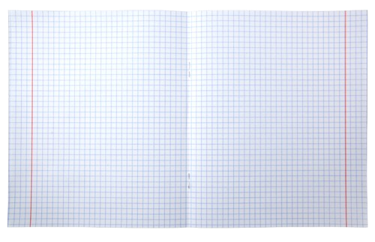

Slide 3
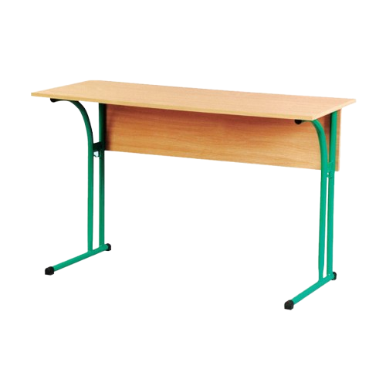

Slide 4
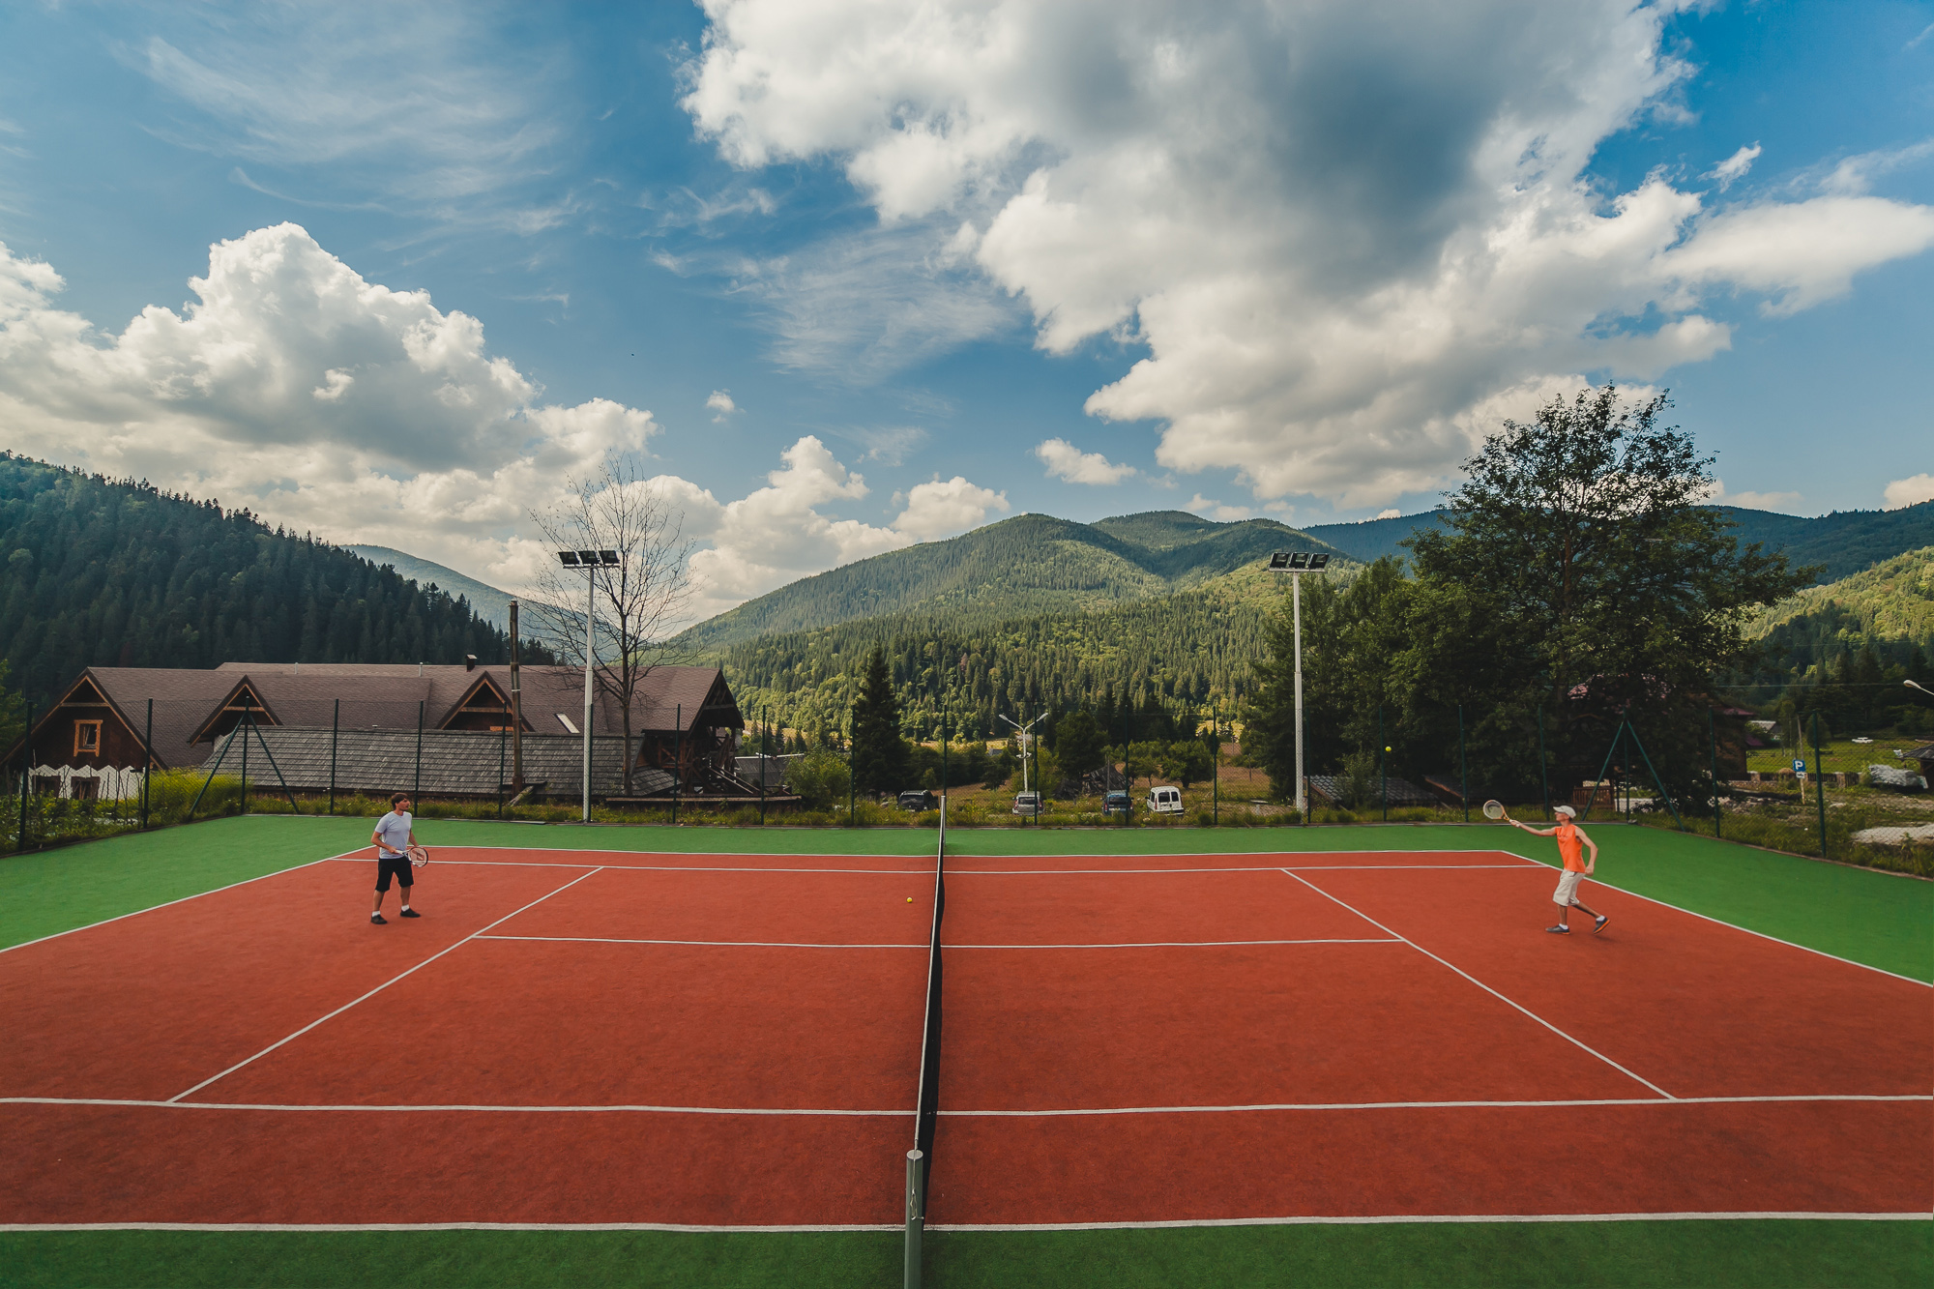

Slide 5
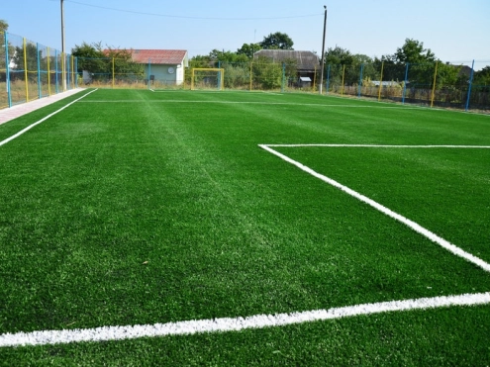

Slide 6
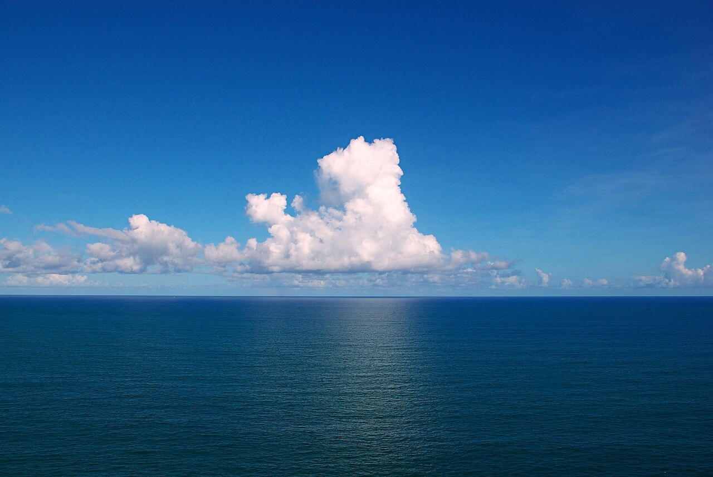

Slide 7
Пряма — геометрична фігура, яка немає початку і кінця.

Slide 8
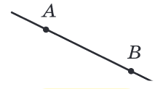

Slide 9
Через дві точки проходить тільки одна пряма

Slide 10
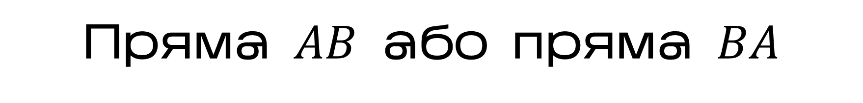
Пряма $AB$ або пряма $BA$

Slide 11
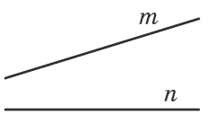

Slide 12


Slide 13

Точка $O$ — початок променя

Slide 14

$AO$ і $OB$ — промені

Slide 15
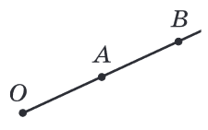
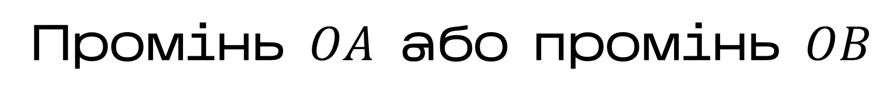
Промінь $OA$ або промінь $OB$

Slide 16
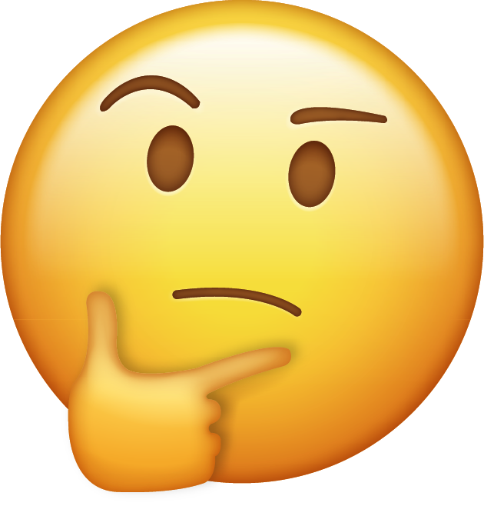

Slide 17
Скільки прямих проходить через дві
точки?

Slide 18
Скільки прямих проходить через дві
точки?
Правильна відповідь — Тільки одна

Slide 19
Як позначають пряму?

Slide 20
Як позначають пряму?
Правильна відповідь — Називаючи дві будь-які її точки

Slide 21
Як називають частини прямої, на які її ділить будь-яка точка цієї прямої? Як при цьому називають цю точку?

Slide 22
Як називають частини прямої, на які її ділить будь-яка точка цієї прямої? Як при цьому називають цю точку?
Правильна відповідь — Частини прямої називають променями, а цю точку — початком променя

Slide 23
Як позначають промінь?

Slide 24
Як позначають промінь?
Правильна відповідь — Спершу записують літеру, яка позначає початок променя, а потім літеру, яка позначає будь-яку іншу точку цього променя

